Slide 1
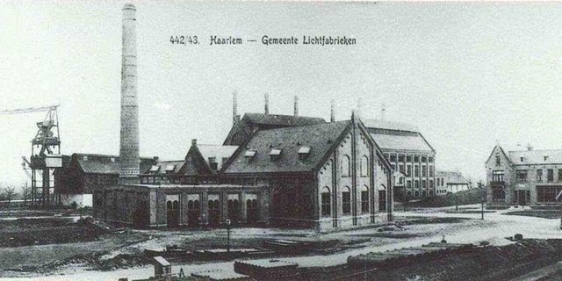
Arne Popma

Slide 2
www.bewegingvannul.nl

Slide 3
www.bewegingvannul.nl

Slide 4
www.bewegingvannul.nl

Slide 5
www.bewegingvannul.nl

Slide 6
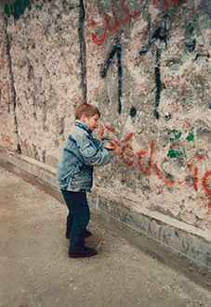

Slide 7
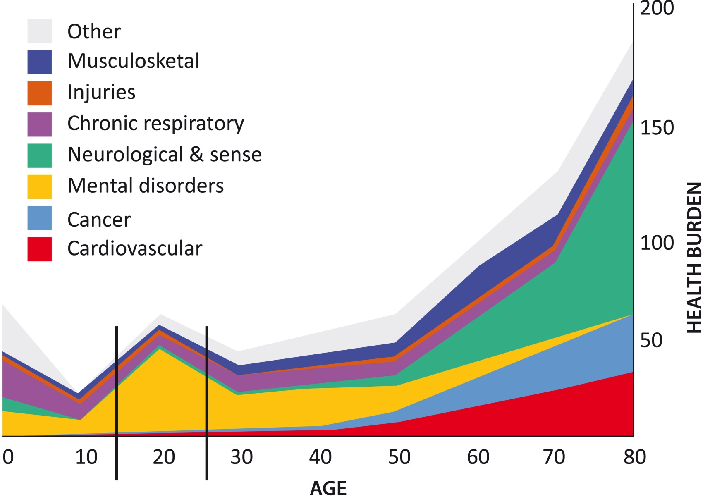

Slide 8
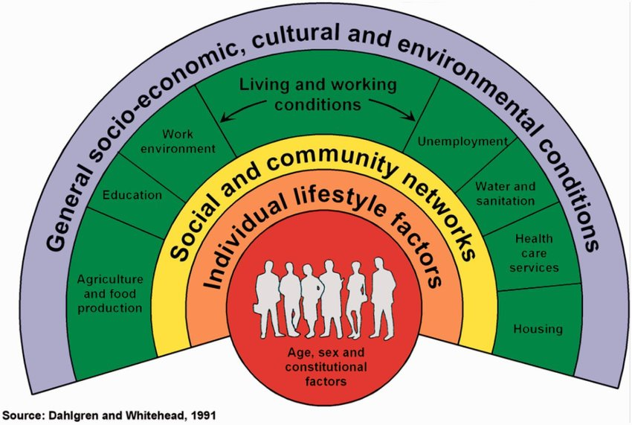

Slide 9
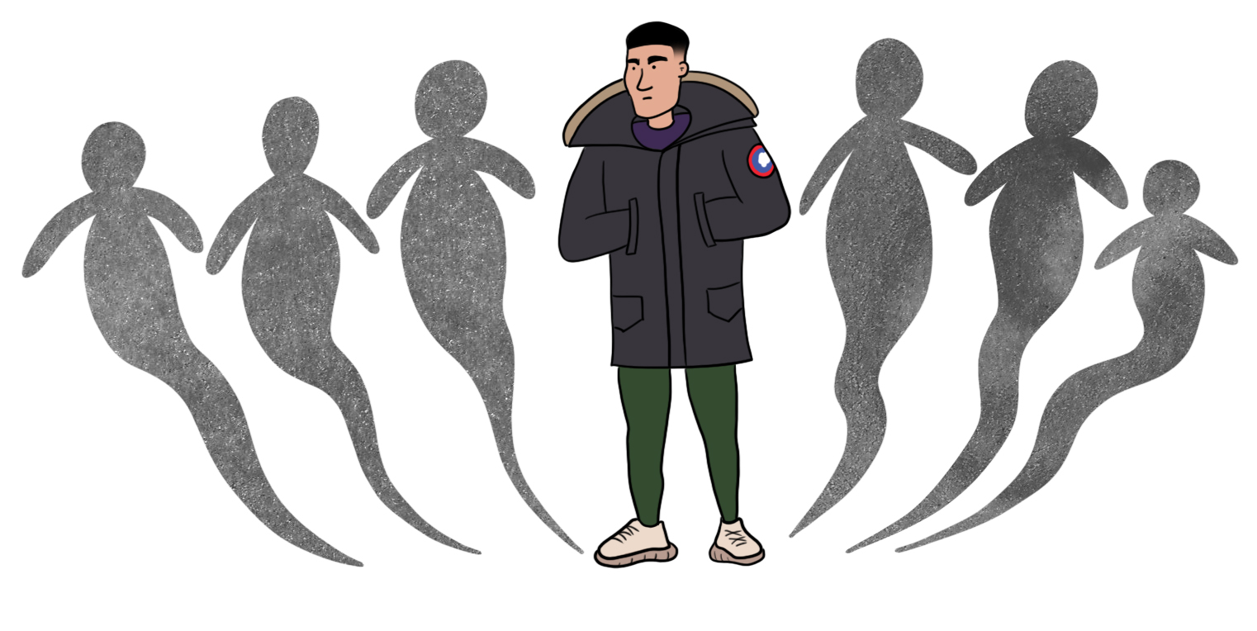

Slide 10
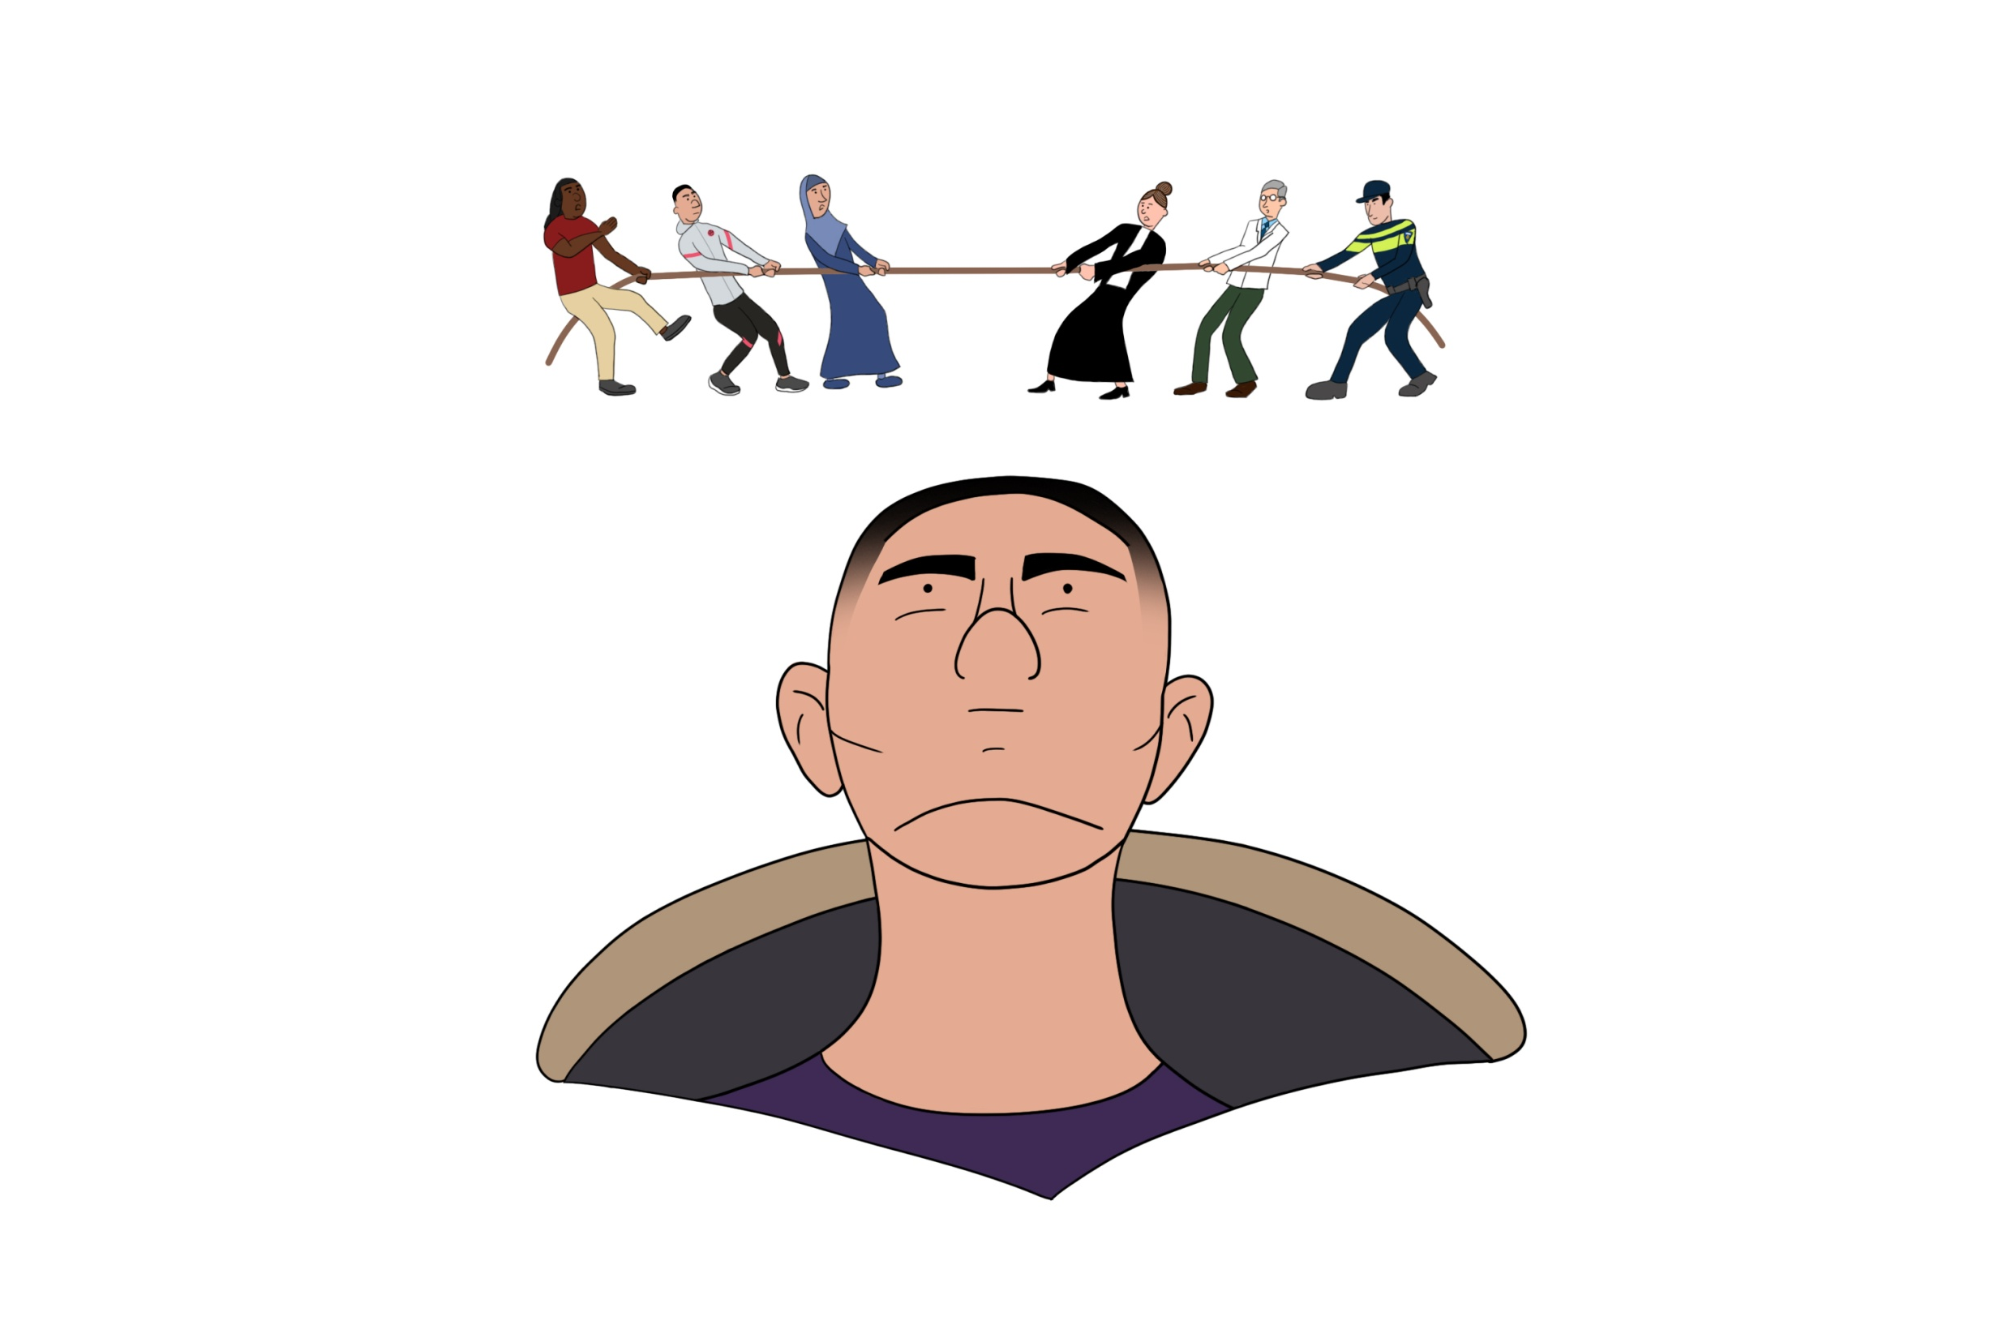

Slide 11
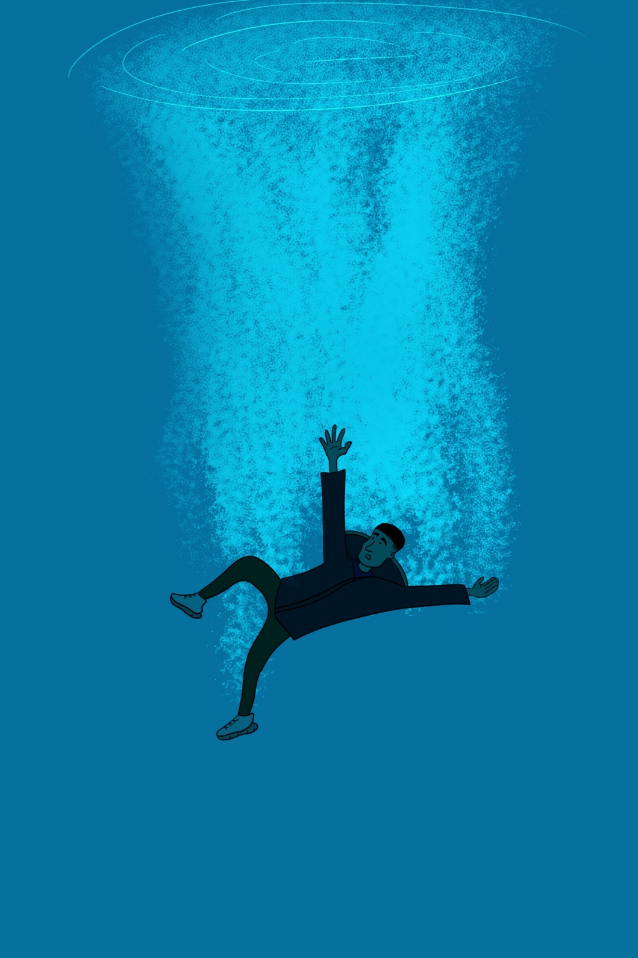

Slide 12
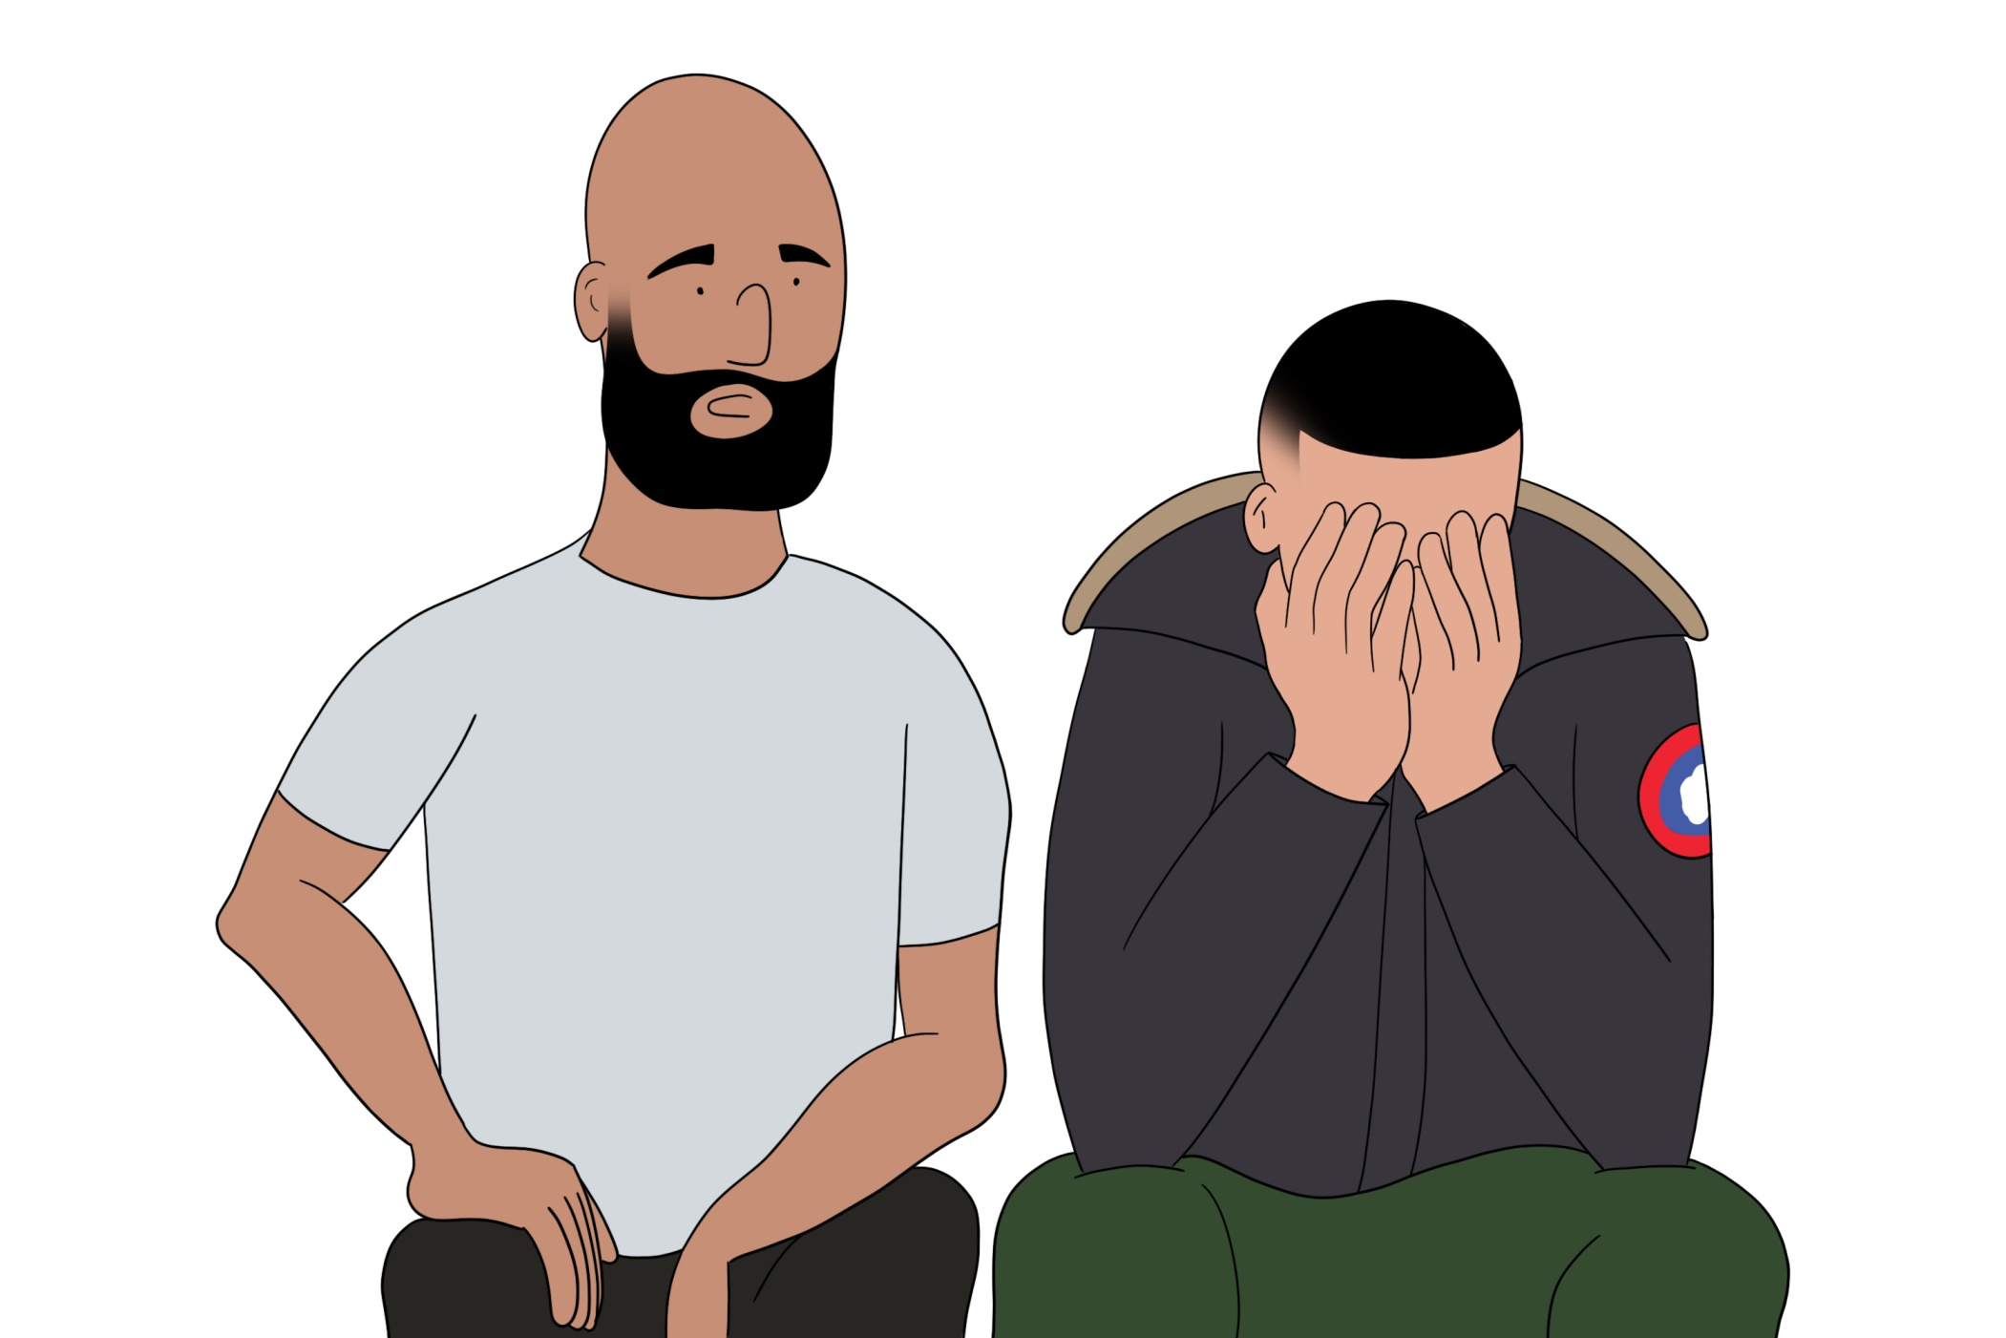

Slide 13
Wat willen jongeren en ouders?
erkenning
minder stress
agency

Slide 14
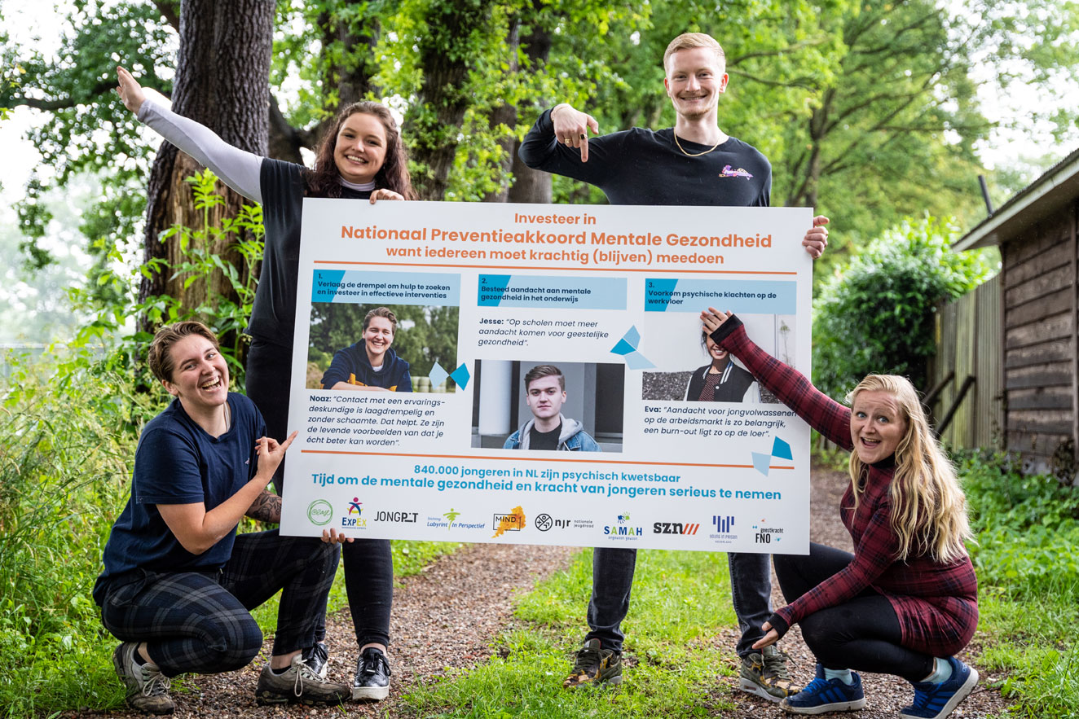

Slide 15
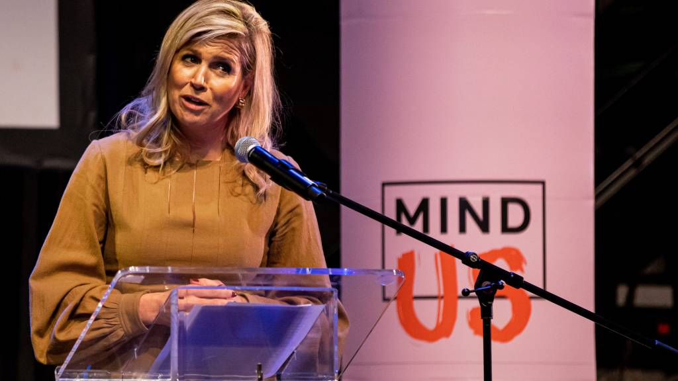
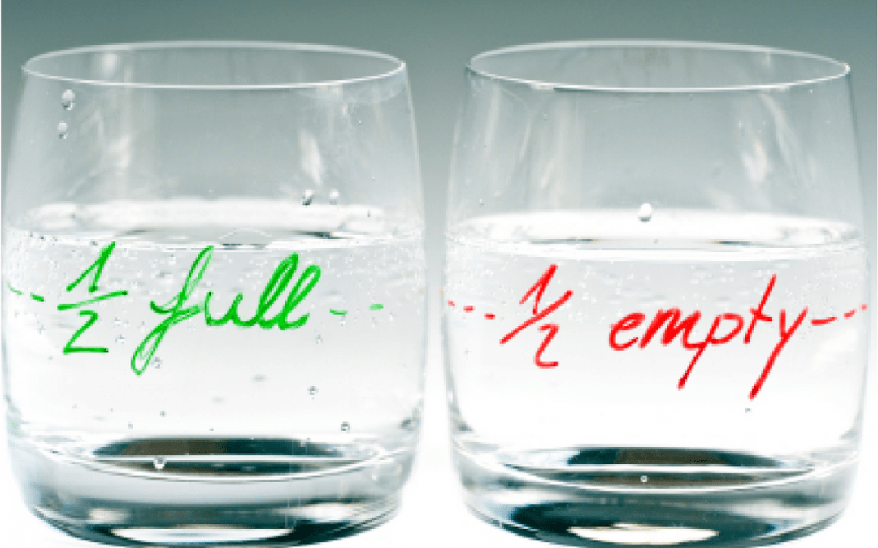
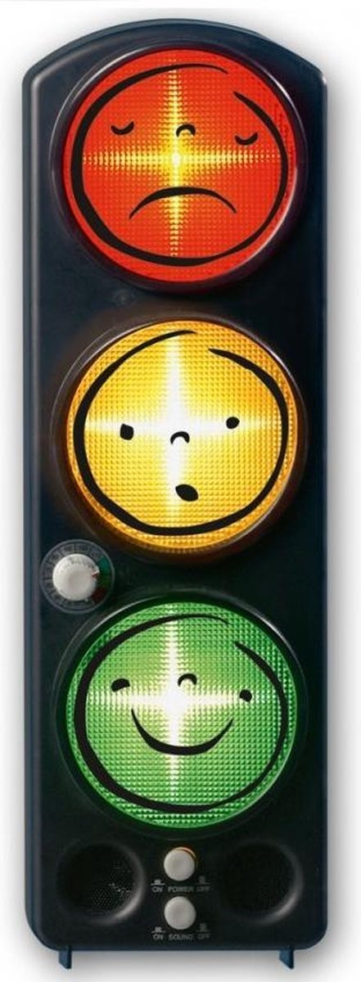

Slide 16
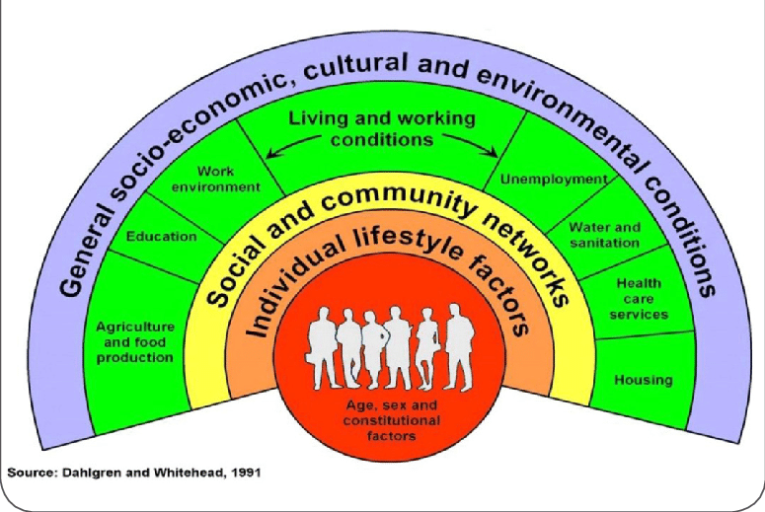
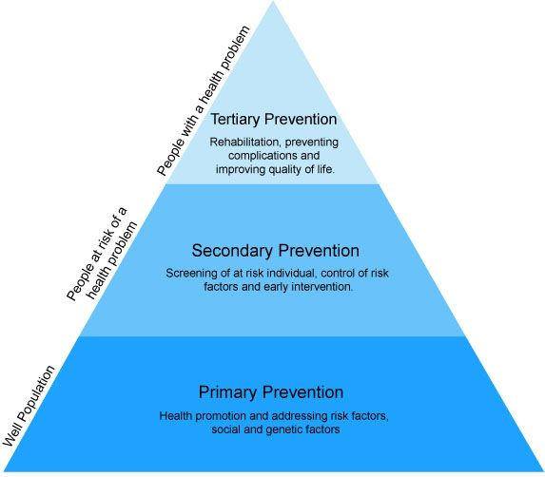
Online
Werk
Jongeren in Nederland leven in een omgeving waarin ze begrip ervaren, worden ondersteund, waarmee ze zich verbonden voelen en die ruimte biedt aan hun persoonlijke ontwikkeling
Jongeren in Nederland zijn weerbaar en hebben grip op hun mentale gezondheid
Maatschappij
Kennis en vaardigheden
Laagdrempelige hulp
Vrije tijd/ Wijk
Thuis
Jongeren in Nederland hebben optimaal toegang tot (laagdempelige) passende hulp
Opmerking; als je vanuit de jongeren benaderd zou juist hulpverlening het sluitstuk van goede preventie moeten zijn. Nadenken hoe we dit optimaal visualiseren
Opleiding

Slide 17
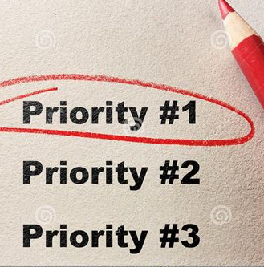
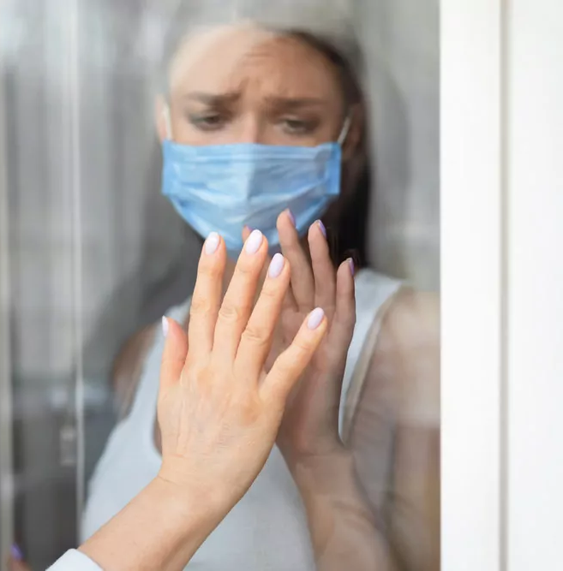
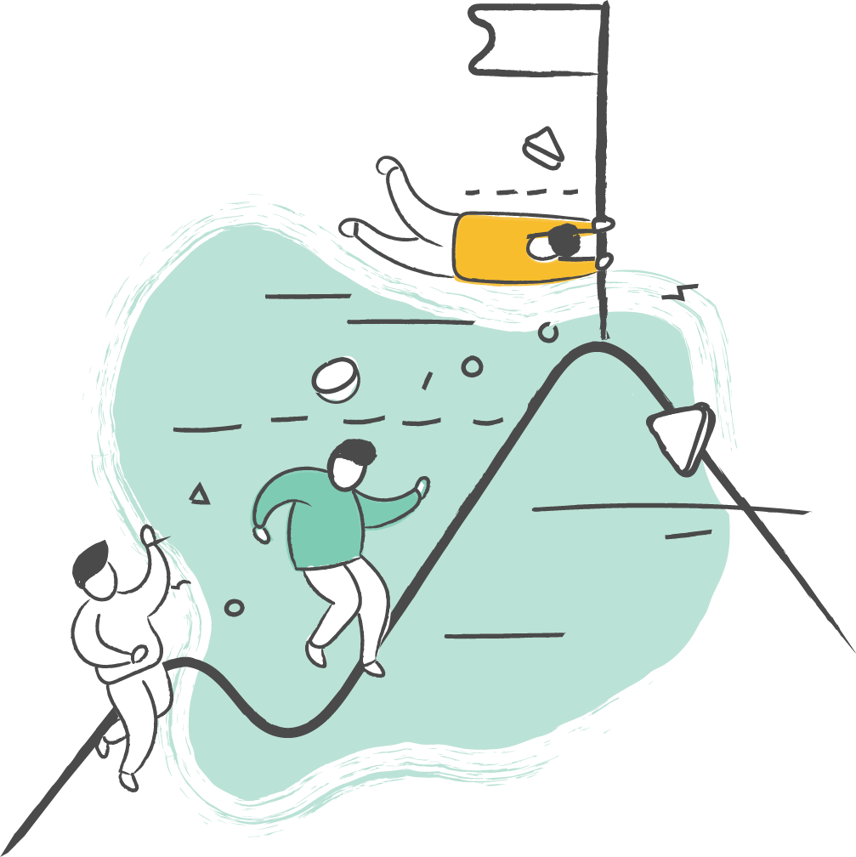
Aanpak
SPOOR 1
Goede voorbeelden versterken
Randvoorwaarden bepalen
‘parels’ selecteren
MIND Young - route: opschalen
Per gemeente
Naam gelieerd aan het programma
1 op de 7 jongeren mentale problemen
1 op de 3 ervaart prestatiedruk
75% van psychische problemen ontstaat voor 25e levensjaar
SPOOR 2
Ontbrekende elementen ontwikkelen
MET JONGEREN
Prioritering bepalen
Aanpak en programma opstellen
Waarmaken
(met partners)
Afgelopen jaren zijn deze mentale klachten onder jongeren toegenomen tot bijna een kwart van de jongeren die in 2021 aangeeft psychisch ongezond te zijn.
Suïcide: < 30 van 223 in 2016 naar 261 in 2020.
Bouwen aan een basis infrastructuur
Zichtbare/ meetbare resultaten (data)
Structurele financiering/ maatschappelijke businesscase
Wetenschappelijke onderbouwing
Netwerken creëren

Slide 18
1

Slide 20
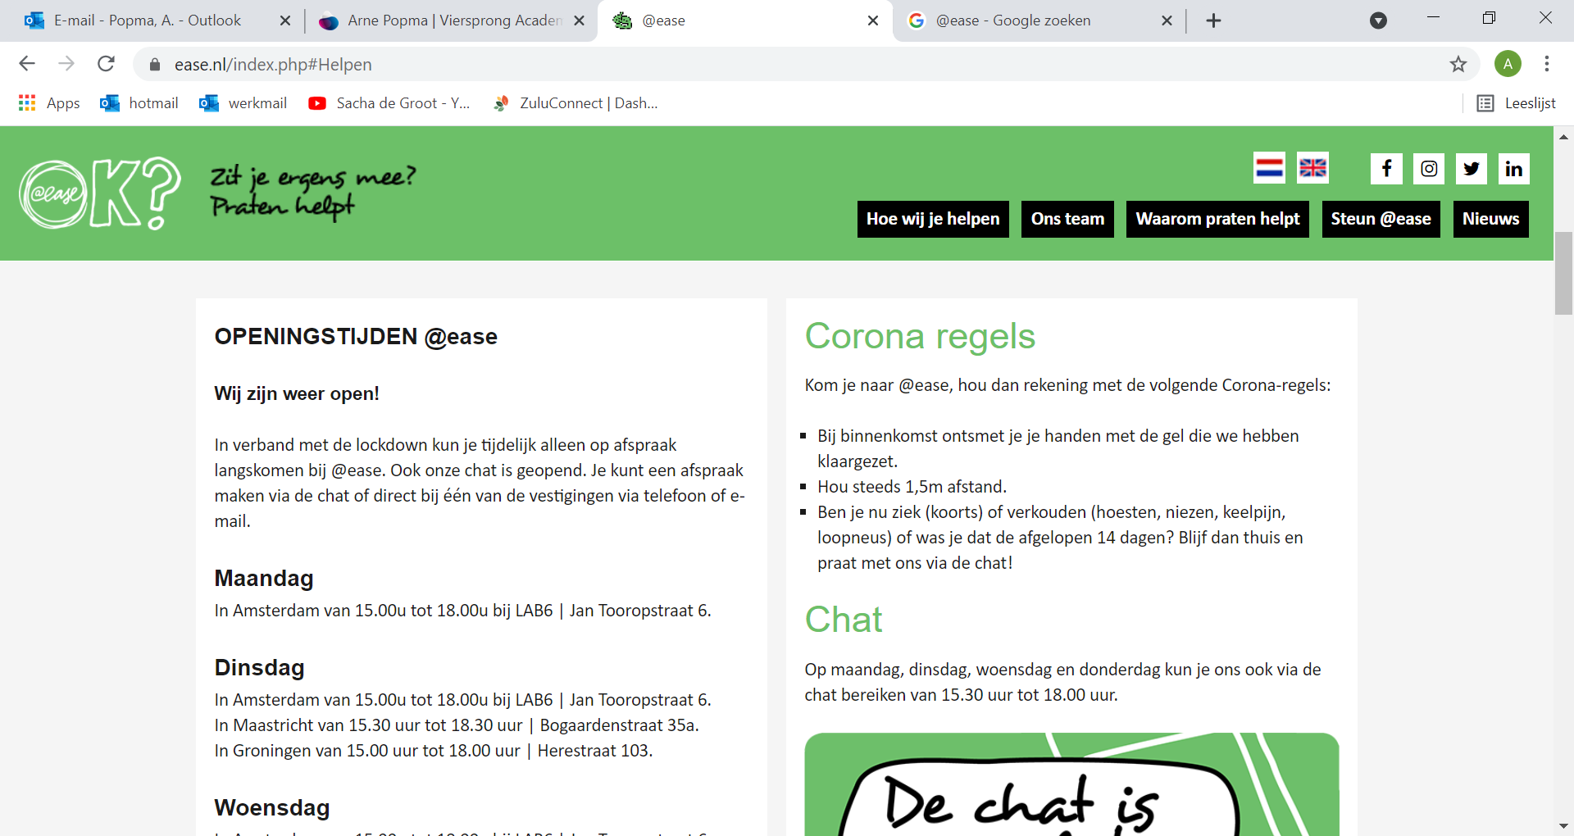
Notes:
Zelfredzaamheid op meerdere leefgebieden: huisvesting, lichamelijke/geestelijke gezondheid, financiën, werk, familierelaties

Slide 21
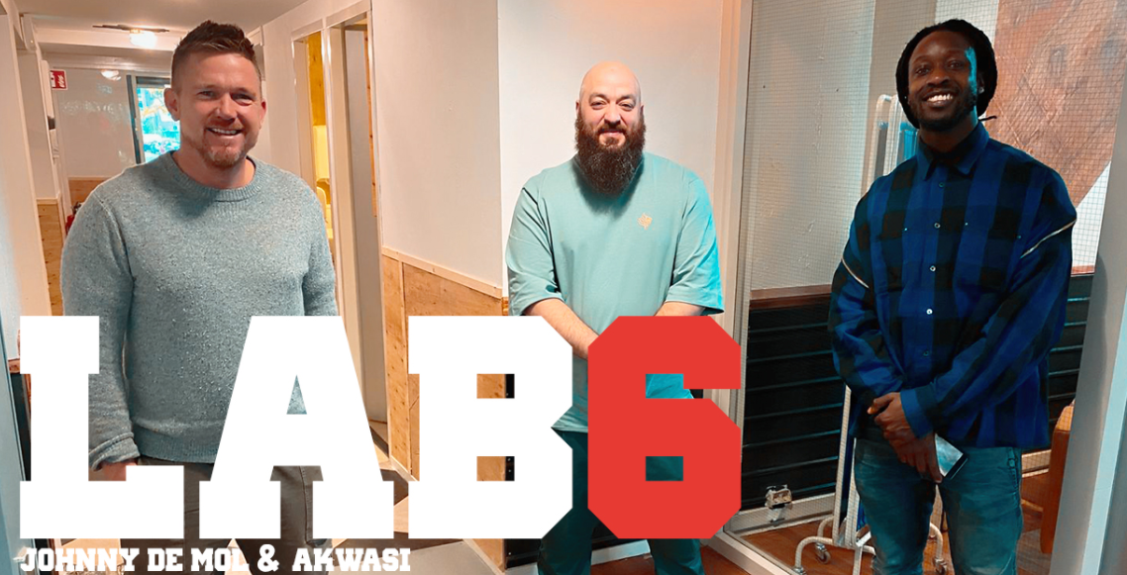
Notes:
Zelfredzaamheid op meerdere leefgebieden: huisvesting, lichamelijke/geestelijke gezondheid, financiën, werk, familierelaties

Slide 22
2

Slide 23
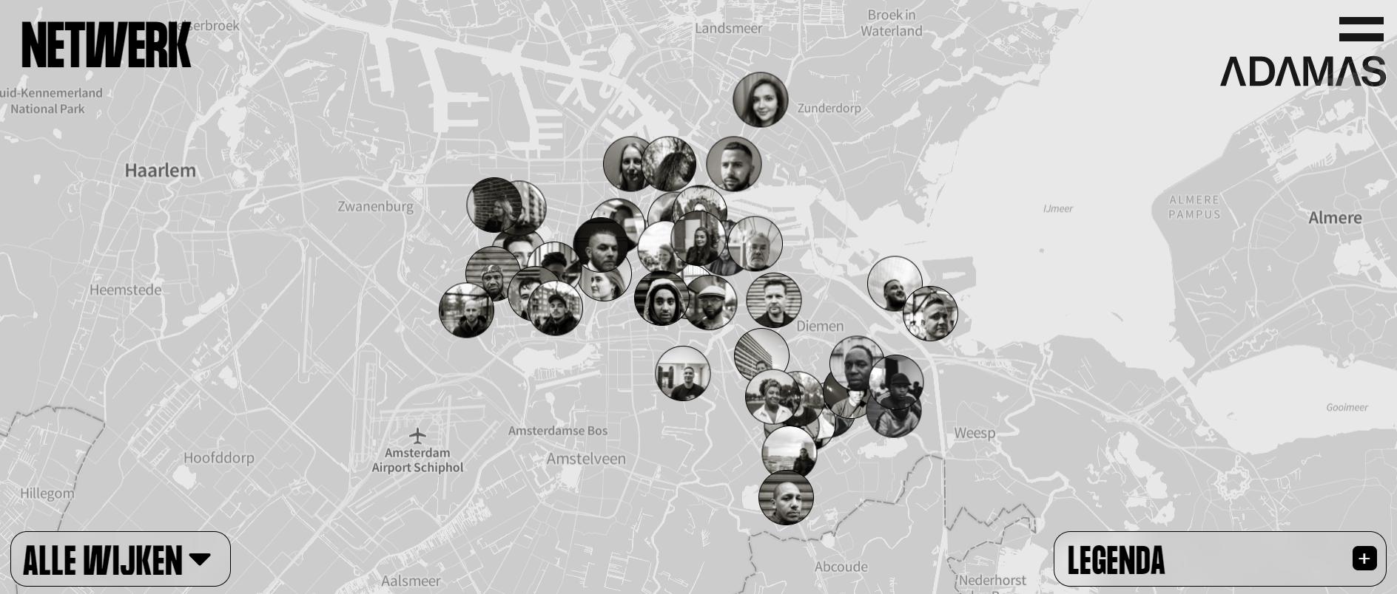

Slide 24
3

Slide 25
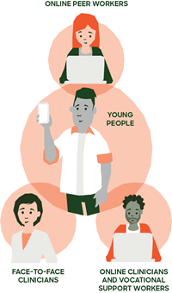

Slide 26
4

Slide 27
Wat willen professionals?
erkenning
minder stress
agency

Slide 28
Wat willen jongeren en ouders?
erkenning
minder stress
agency

Slide 30
5

Slide 31
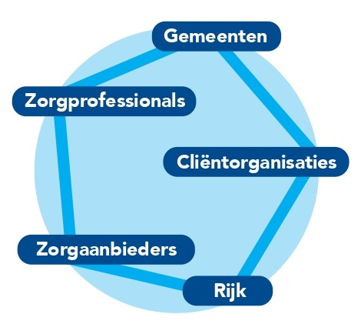

Slide 32
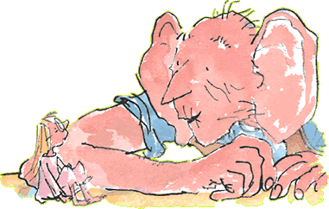

Slide 33
Inhoud van deze presentatie

Slide 34
Inhoud van deze presentatie

Slide 35
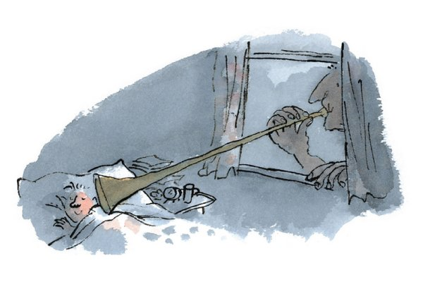
Inhoud van deze presentatie

Slide 36
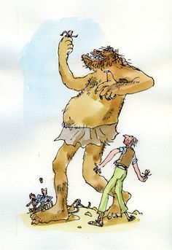
Inhoud van deze presentatie

Slide 37
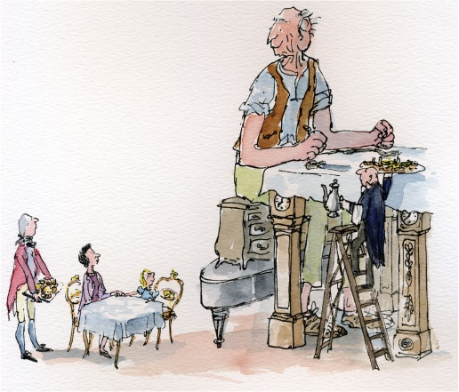
Inhoud van deze presentatie
Notes:
Veel overeenkomsten tussen de GVR en kinderen/jongeren met gedragsstoornissen

